Slide 1


Evaluación Transversal
Ingeniería de Software
Sección: 006D Docente: ELIANA MALLÉN GONZALEZ GONZALEZ Grupo Nº: 4 Integrantes: BRANDON JOSEPH GOMEZ VALERIA IGNACIO EZEQUIEL CARDENAS MARTINEZ

Slide 2
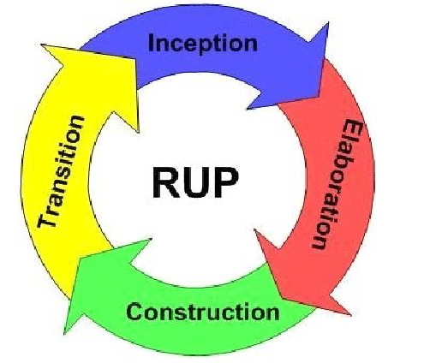
Metodologia RUP
Metodología de Desarrollo
Para el desarrollo del proyecto se utilizó la metodología RUP (Rational Unified Process), la cual permitió organizar las distintas etapas del desarrollo y la elaboración de los entregables del proyecto.

Slide 3
Equipo de trabajo
Equipo de Trabajo
El proyecto fue desarrollado por un equipo de trabajo compuesto por tres integrantes, donde cada uno cumplió un rol específico para apoyar el desarrollo, organización y validación del sistema UNILIB.
Integrante | Rol | Funcion
Brandon Joseph Gomez Valeria | Jefe de Proyecto | Planificación y supervisión
Ignacio Ezequiel Cardenas Martinez | Desarrollador | Desarrollo e implementación

Slide 4
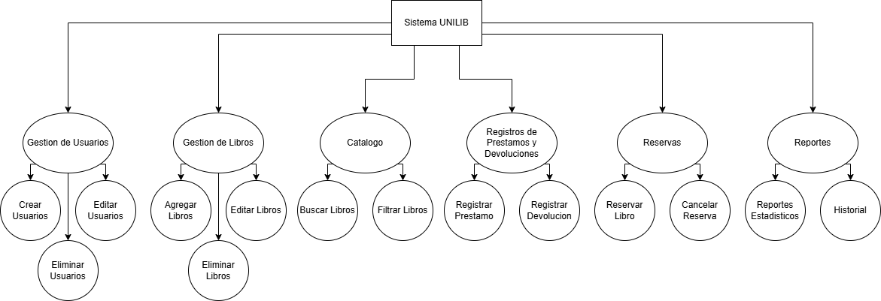
Requerimientos funcionales
El sistema UNILIB cuenta con distintas funcionalidades orientadas a mejorar la gestión bibliotecaria y facilitar el acceso a la información por parte de los usuarios. Las principales funciones del sistema son:
Gestión de usuarios - Registro de Préstamos y Devoluciones
Gestión de libros - Reserva de Libros
Catálogo de biblioteca - Reportes

Slide 5
Requerimientos no funcionales
Durante el desarrollo del sistema se consideraron distintos standards de calidad relacionados con la usabilidad, accesibilidad y rendimiento del software.
El objetivo fue diseñar una plataforma simple, organizada y fácil de utilizar para los distintos tipos de usuarios del sistema.
Requisitos No Funcionales:
Interfaz intuitiva
Navegación simple
Acceso seguro mediante credenciales
Organización clara de la información
Compatibilidad con distintos usuarios
Buen rendimiento del sistema

Slide 6
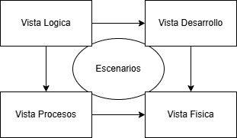
4+1
Para representar la arquitectura del sistema UNILIB se utilizó el modelo 4+1, el cual permite analizar el sistema desde distintas perspectivas y comprender mejor su estructura, funcionamiento y organización.
Este modelo considera escenariosy las cuatro vistas principales:
Escenarios | Representa los casos de uso principales del sistema.
Lógica | Muestra la estructura y organización de las clases del sistema.
Desarrollo | Representa la organización de módulos y componentes.
Procesos | Muestra la interacción entre los procesos del sistema.
Física | Representa la distribución del sistema en la infraestructura.

Slide 7

Chequeo de calidad
Para evaluar la calidad del sistema UNILIB se utilizaron como referencia la norma ISO/IEC 25010.
Se consideraron los siguientes criterios:
Usabilidad.
Accesibilidad.
Mantenibilidad.
Confiabilidad.
Eficiencia.
También se utilizaron un checklist de revisión para verificar:
Correcta elaboración de diagramas UML.
Relación entre requerimientos y diseño.
Coherencia del modelo 4+1.
Claridad de interfaces y prototipos.

Slide 8
Caso de Prueba
Se definieron 10 casos de prueba para verificar las principales funcionalidades propuestas del sistema UNILIB. Los casos de prueba permite comprobar que los requerimientos del sistema respondan al comportamiento esperado.
Lo ordenamos en una tabla:
Caso | Funcionalidad | Estado
CP-01 | Inicio de sesión | Definido
CP-02 | Registro de usuarios | Definido
CP-03 | Gestión de usuarios | Definido
CP-04 | Gestión de libros | Definido
CP-05 | Búsqueda de libros | Definido
CP-06 | Préstamos | Definido
CP-07 | Devoluciones | Definido
CP-08 | Reservas | Definido
CP-09 | Reportes | Definido
CP-10 | Modificación de usuarios | Definido

Slide 9
LA EJECUCIÓN de los Casos de Prueba
Como ejemplo, se utilizó el caso de prueba CP-01 (Inicio de sesión) para mostrar cómo se realizó la validación del sistema mediante Zephyr.
Estos fueron los resultados:
Campo | Resultado
Caso de prueba | CP-01
Funcionalidad | Inicio de sesión
Datos de entrada | Usuario y contraseña válidos
Resultado esperado | Acceso al sistema
Resultado obtenido | Acceso correcto
Estado | Aprobado

Slide 10
Prototipo
A continuación se le mostrará el prototipo
https://app.moqups.com/V0nrZULK45aUaDnHL1qHI6WJFpZ9kzJ7/view/page/afbf8e48f

Slide 11
Conclusión

Slide 12
Modelo de calidad , usabilidad , accesibilidad
Durante el desarrollo del proyecto se consideraron principios de calidad relacionados con usabilidad, accesibilidad y organización del sistema, buscando mejorar la experiencia de los usuarios y facilitar la utilización de la plataforma UNILIB.
Conclusiones

Slide 13
Retrospectiva del proyecto
Durante el desarrollo del proyecto se detectaron dificultades relacionadas con la organización de diagramas, distribución de tareas y comprensión del modelo 4+1.
Para solucionar estos problemas se reorganizó la documentación, se simplificaron algunos diagramas y se utilizaron herramientas como Draw.io, Carta Gantt entre otros para mejorar la planificación y el trabajo en equipo.
29

Slide 14
Preguntas

Slide 15
Anexos

Slide 16
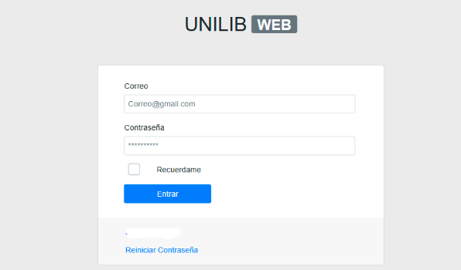
Requerimientos no funcionales
Mockup:

Slide 17
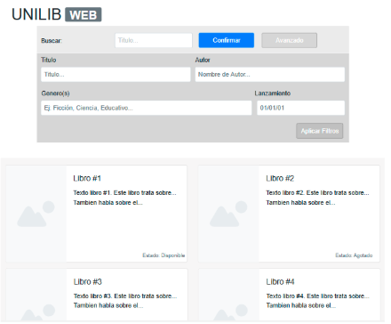
Requerimientos no funcionales
Mockup:

Slide 18
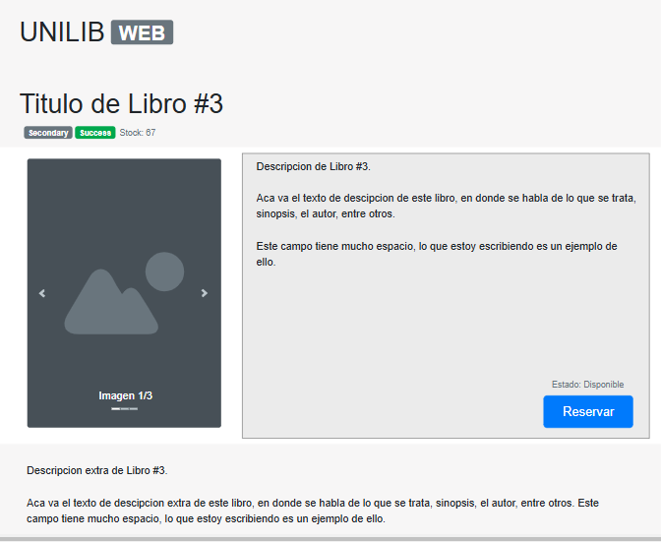
Requerimientos no funcionales
Mockup:

Slide 19
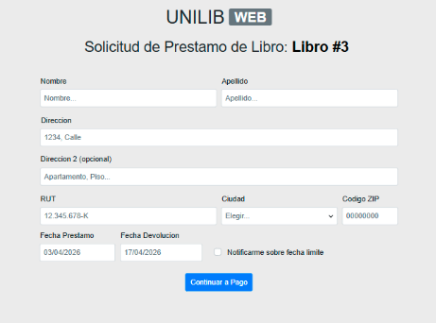
Requerimientos no funcionales
Mockup:

Slide 20
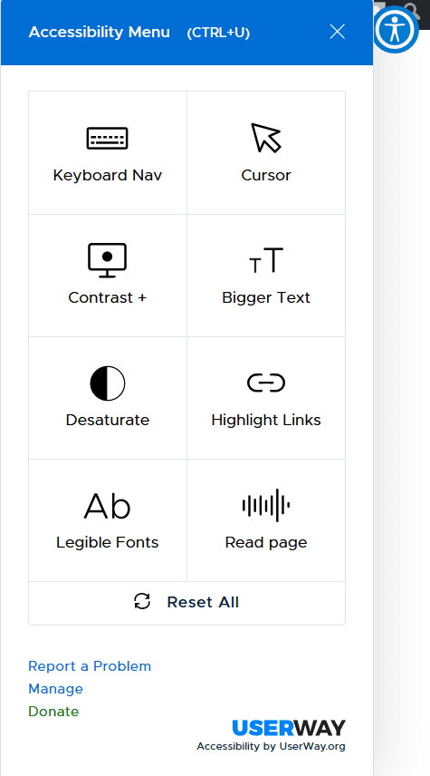
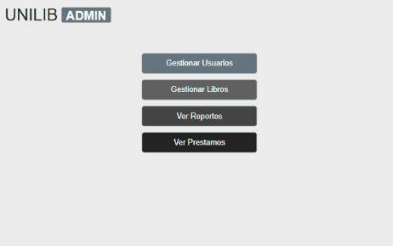
Requerimientos no funcionales
Mockup:

Slide 21


anexos
CODIGO | NOMBRE | DESCRIPCION | TITULAR | PRIORIDAD
RF01 | Inicio de Sesión | Permite ingresar mediante credenciales institucionales | Todos | Alta
RF02 | Gestión de Usuarios | Permite administrar usuarios y permisos | Administrador | Alta
RF03 | Gestión de Libros | Permite agregar, editar y eliminar libros | Bibliotecario | Alta
RF04 | Búsqueda de Libros | Permite buscar libros por filtros | Todos | Alta
RF05 | Registro de Préstamos | Permite registrar préstamos de libros | Bibliotecario | Alta
RF06 | Registro de Devoluciones | Permite registrar devoluciones | Bibliotecario | Alta
RF07 | Reserva de Libros | Permite reservar libros no disponibles | Usuario | Media
RF08 | Historial de Usuario | Permite revisar préstamos anteriores | Usuario | Media
RF09 | Notificaciones | Envía avisos de vencimiento | Sistema | Media
RF10 | Reportes | Genera estadísticas e informes | Administrador | Media

Slide 22
anexos
Costos del Desarrollo del Proyecto
Costos por FASE:
Costo total base esfuerzo hora hombre:
Fase del Proyecto | Actividades Principales | Costo Estimado
Inicio y levantamiento de requisitos | Identificación del problema, análisis inicial y definición de objetivos | $50,000.00
Análisis del sistema | Desarrollo de requisitos funcionales y no funcionales | $60,000.00
Diseño UML y arquitectura | Elaboración de diagramas UML y arquitectura 4+1 | $90,000.00
Planificación y control | Desarrollo de EDT/WBS, Carta Gantt y control de cambios | $32,000.00
Documentación y presentación final | Preparación del informe y exposición del proyecto | $30,000.00
Rol Profesional | Horas Estimadas | Valor Hora Hombre | Costo Total
Jefe de Proyecto | 12 horas | $7,000.00 | $84,000.00
Desarrollador | 15 horas | $6,000.00 | $90,000.00
Tester | 10 horas | $5,000.00 | $50,000.00

Slide 23
anexos
Costos por Actor o Rol:
Actor o Rol | Función Principal | Costo Asociado
Jefe de Proyecto | Planificación general del proyecto, supervisión y seguimiento de actividades | $84,000.00
Desarrollador | Desarrollo, implementación y elaboración de diagramas y documentación técnica | $90,000.00
Tester | Realización de pruebas, validaciones y revisión del sistema | $50,000.00

Slide 24
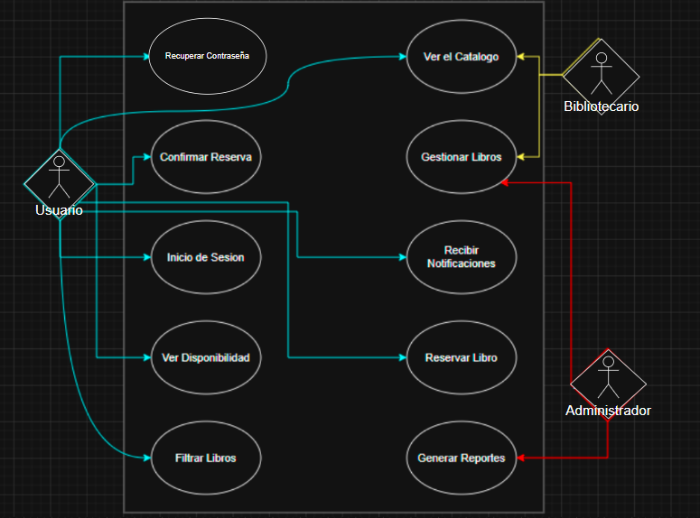
diagramas de 4+1
Diagrama caso de uso:

Slide 25
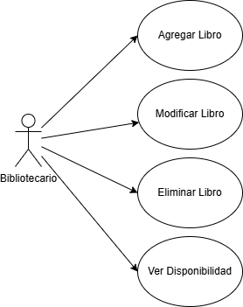
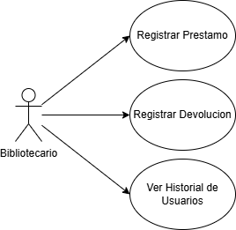
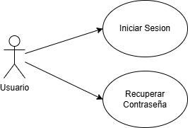
diagramas de 4+1
Diagrama caso de uso específicos:

Slide 26
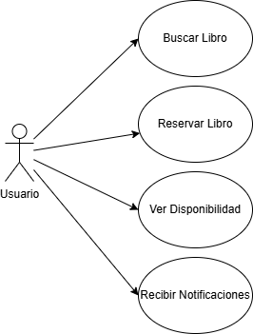
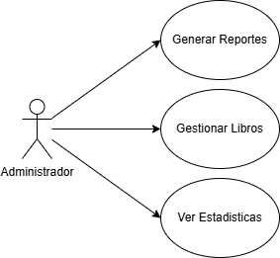
diagramas de 4+1
Diagrama caso de uso específicos:

Slide 27
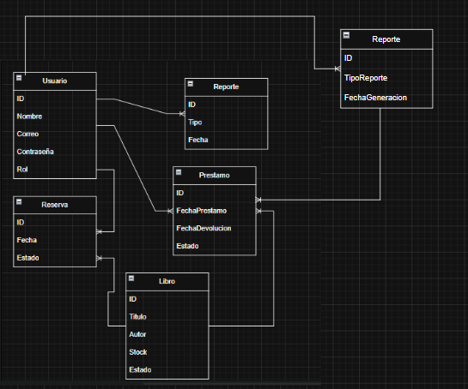
Vista lógica 4+1

Slide 28
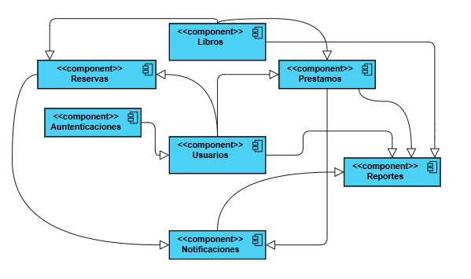
Vista Desarrollo 4+1

Slide 29
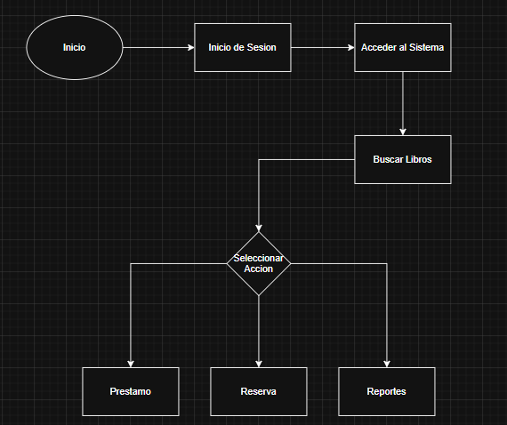
Vista procesos 4+1

Slide 30
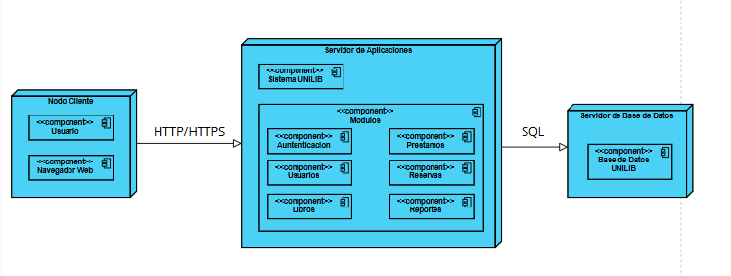
Vista despliegue 4+1

Slide 31
Resultado calidad diagramas
Se revisaron los diagramas UML del sistema UNILIB considerando su estructura, claridad y relación con los requerimientos. Lo ordenamos en esta tabla:
Criterio Evaluado | Cumple?
UML usada correctamente | Si
Los diagramas tienen sentido? | Si
¿Hay Relación con requerimientos? | Si
Se aplicó 4+1 | Si
Todo está claro visualmente | Si
Todo está organizado | Si

Slide 32
Resultado calidad prototipo no funcional
Se revisaron los prototipos de interfaz considerando la experiencia de usuario y organización visual.
Criterio Evaluado | Cumple?
Usabilidad | Si
Accesibilidad | Si
Todo es consistente visualmente? | Si
El diseño del sistema es intuitivo? (prototipo) | Si
Todas las pantallas están organizadas? | Si
Claridad de información | Si

Slide 33
Resultado calidad prototipo FUNCIONAL
Se revisaron las funcionalidades principales del sistema y su relación con los requerimientos.
Criterio Evaluado | Cumple?
¿Está la relación con requerimientos funcionales? | Si
Se representaron los procesos de manera correcta | Si
Las UMLs son coherentes? | Si
¿El flujo de navegación es funcional? | Si
Hay cobertura de funcionalidades principales? | Si
¿El usuario tiene comprensión del proceso? | Si

Slide 34
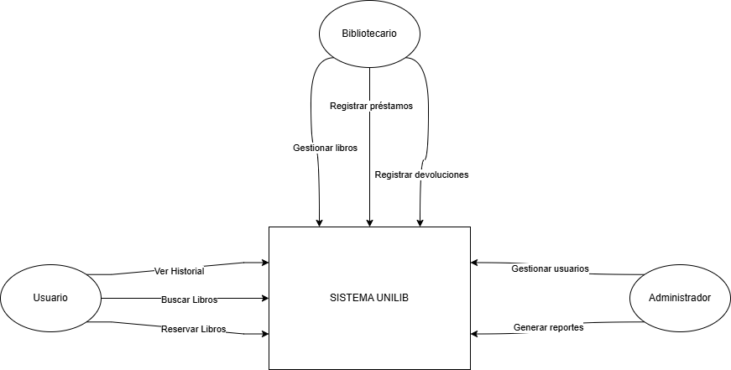
Descripción del proyecto
En este diagrama se muestra cómo los distintos usuarios interactúan con el sistema UNILIB y las principales acciones que realizan dentro de la plataforma

Slide 35
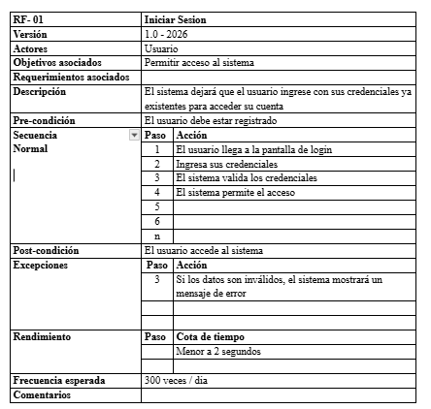
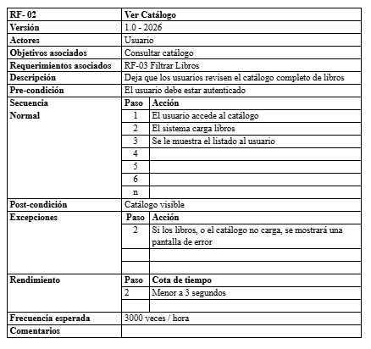
Especificación casos de uso

Slide 36
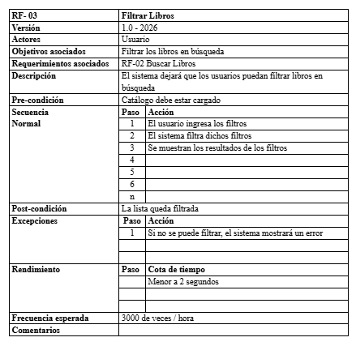
Especificación casos de uso

Slide 37
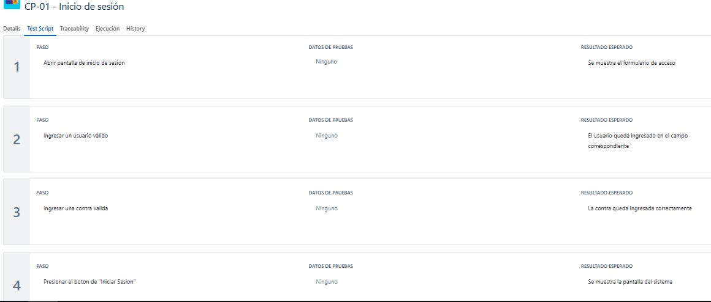
LA EJECUCIÓN de los Casos de Prueba
Evidencias:

Slide 38
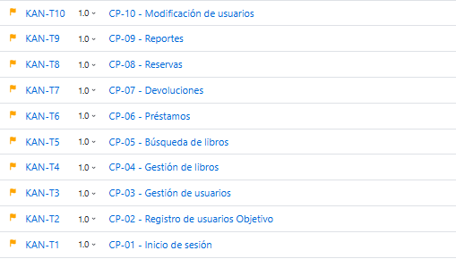
LA EJECUCIÓN de los Casos de Prueba
Evidencias:

